Slide 1

PROCESO DE SEPARACION DE MEZCLAS
Daniela Rivera
9º2
Medellín
2012

Slide 2


Las sustancias que forman parte de diferentes mezclas pueden ser separadas mediante varios procesos.
FILTRACION:
Se usa para separar mezclas heterogéneas formadas por un solido y un liquido.

Slide 3
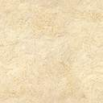
Materiales
1. Recipientes
2. Papel de filtro o poroso.
3. Mezcla heterogénea, en este caso : agua y arena.
4. Embudo

Slide 4

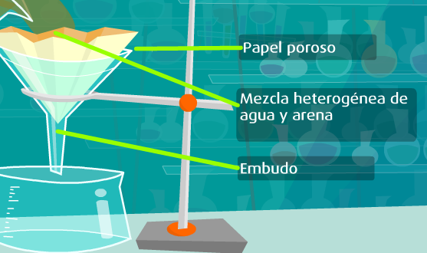
Si pasamos la mezcla por el papel poroso que esta ubicado en el embudo, pasara el liquido al recipiente que hay debajo mientras que el solido queda retenido en el papel poroso o de filtro.

Slide 5


RECUERDA
Por el método de destilación separamos mezclas Homogéneas.
Por el método de evaporación separamos mezclas Homogéneas.
Para separar mezclas heterogéneas formadas por un solido y un liquido usamos filtración.
Para separa mezclas homogéneas formadas por un solido y un liquido usamos evaporación.

Slide 6
H2O →
Por medio de la decantación podemos separar mezclas heterogéneas.
Las mezclas homogéneas son aquellas en las que no puedes diferenciar los componentes.
Las mezclas heterogéneas son aquellas en las que si podemos diferenciar componentes.
Separamos las mezclas para diferenciar componentes o propiedades físicas y químicas.
Cl →
As →
La →

